Slide 1
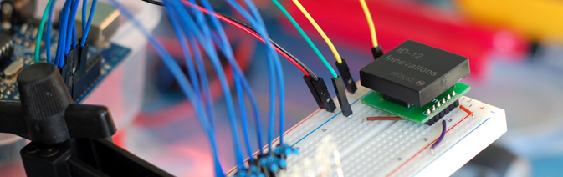
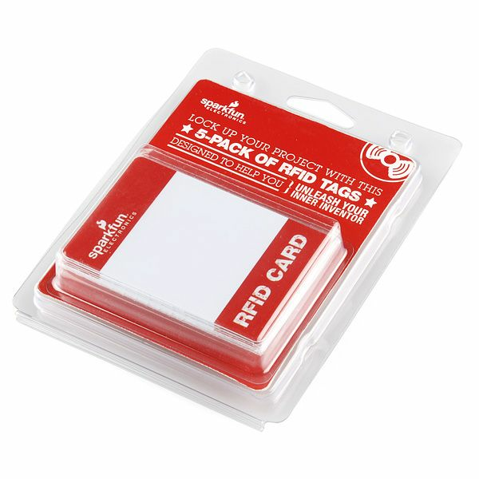
TEMASSIZ KARTLI KAPI KONTROL
OTOMASYONU PROJESİ

Slide 2
AMACI NEDİR?
Herhangi bir ortak alanda (koridor vb.) bulunan çalışma alanlarının kapılarının her kullanıcıya verilen temassız kart (RFID Tag) ile merkezi bir noktadan kontrolünün yapılarak çalışma ortamlarına giriş kontrolünün sağlanması ve gereksiz girişlerin engellenmesi.
Sadece tanımlanmış kullanıcıların izni ile giriş ve çıkışların yapılmasının sağlanması.

Slide 3
Projenin konusu?
RFID (Radio Frequency İdentification).
Mikrodenetleyiciler.
RFID okuyucular.
Kapı mekanik sistemleri.
MOSFET sürücü devreleri.
Grafik LCD’ler (GLCD).
Mikrodenetleyici yazılım dilleri ve programlama.
PCB yapım teknikleri

Slide 4
Projenİn süresİ ve malİyeti
Projenin süresi : Bir ay (Malzeme temini + Tasarım + Kurulum)
Projenin Maliyeti : Elektronik Devre 170 TL
Her kapı için 35 TL
Her kart için 5,25 TL
10 Kapı ve 10 kullanıcı için ;
170 + 35 . 10 + 10 . 5,25 = 170 + 350 + 52,5
= 572,5 TL
Not: Bütün malzemeler 1 adet alındığındaki maliyet değeridir. 100 ve üzeri alımlarda maliyet %50 ye varan oranlarda azalır.
Tek kapı için ;
Elektronik Devre 110 TL
110 + 35 + 5,25 = 150,25 TL
10 kapı için 150,25*10 =1502,5 TL (yaklaşık 1/3 fark)

Slide 5
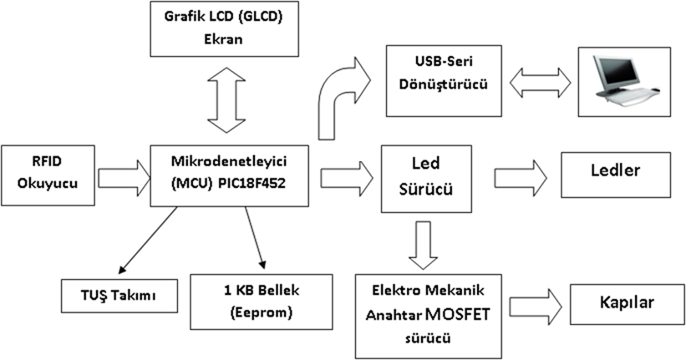
Blok ŞemasI

Slide 6
Çalişmasi :
Sisteme ilk enerji verildiğinde Mikro denetleyici (MCU) gerekli olan ilk ayarları ve başlangıç ekranını GLCD’ye yükler.
Okulumuzun logosu ekrana geldiğinde sistem çalışmaya hazırdır. Kullanıcıdan kartı okutmasını yada butonlar üzerinden komut göndermesini bekler.
Üç durum söz konusudur :

Slide 7
Birinci Durum :
Kullanıcı kartını okutursa;
RFID okuyucu karttan okuduğu kart bilgisini (13 Bayt) MCU’ ya gönderir. MCU bu bilgiyi alır bellekte tanımlı olan kart bilgileriyle karşılaştırır. Uygun bilgi mevcutsa eşleştirilmiş kullanıcı ismini ekrana gönderir ve kapı kontrol menüsünü ekrana getirir.
Kullanıcı bu menüden yukarı-aşağı butonlarını kullanarak açmak istediği kapıyı seçer ve onay butonuyla seçtiği kapıyı açar ve sistem yeniden başlayarak logoyu yükler ve giriş bekler.

Slide 8
İkinci Durum :
Kullanıcı kartını okutmadan onay butonuna basarsa;
Bu durumda sistem hakkında bilgilendirme ekranı yüklenir ve kullanıcıdan butonları basması beklenir. Burada sol ve sağ tuşları görev alan öğrenciler hakkında yukarı ve aşağı tuşları ise öğretmenler hakkında bilgi vermektedir.

Slide 9
Üçüncü Durum:
Sistem bilgisayara bağlanırsa;
Bu durum sistemin bazı ayarlarının yapılması ve yeni Kart-kullanıcısı eklemek için kullanır. PC’ deki kontrol programı ile;
Kapı isimleri değiştirilebilir.
Kullanıcı tanımlamaları değiştirilebilir.
İleri uygulamalar için kullanıcıların kapıları açma ve kapama tarih-zaman bilgileri incelenebilir.
Ekran koruyucusu süresi değiştirilebilir.

Slide 10
Not:
1. ve 2. durumlarda bilgili menülere girildiğinde default değer olarak 10 saniye boyunca hiçbir butona basılmazsa sistem yeniden başlayarak logoyu ekrana getirir ve bekleme konumuna geçer.
(Ekran Koruyucu İşlemi)
Elektrik-Elektronik Teknolojisi Alanında(EETA )
sistemin kontrol edeceği bölgeler :
1. Öğretmenler Odası 6. PCB-Mekanik Atölyesi
2. Depo 7. Bilgisayar Laboratuvarı
3. Şef Odası 8. Haberleşme Atölye ve Laboratuvarı
4. Proje Odası 9. Endüstriyel Atölye ve Laboratuvarı
5.Temizlik Odası 10. Makineler Atölye ve Laboratuvarı
11. Ölçme Atölye ve Laboratuvarı

Slide 11
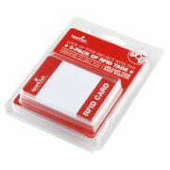
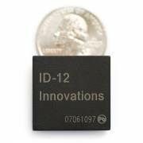
RFID Nedir?
İngilizce Radio Frequency IDentification kelimelerinin baş harflerinin kullanılmasıyla oluşturulmuş bir teknik terimdir ve kısaca radyo frekansı tekniği ile tanımlama olarak açıklanabilir. RFID aynı zamanda bir yönetilebilir kısa mesafe haberleşme teknolojisi olarak tanımlanabilir. RFID tekonolojisinde radyo dalgaları ile kişiler ve nesneler otomatik olarak tanımlanabilir.
Tüm RFID kartlı sistemler şu temel mantıkla çalışırlar :
Bir personel kartını okuyucu cihaza okuttuğunda, cihaz kartta tanımlı kart numarasını ( genelde Unique ID )ve okuma anındaki zamanı kayıt eder . Bu kayıtlar belli aralıklarla bilgisayara aktarılır. Her kart numarasının hangi personel tarafından kullanıldığı yazılımda tanımlıdır . Böylece her personelin kart okutma zamanları yazılım tarafından bilinmiş olur. Bundan sonrası verinin işlenip rapor olarak sunulmasıdır ki bu da yazılımın işidir.

Slide 12
Teşekkürler

